Slide 1

Incumplimiento errático en pacientes con tratamiento inhalado
JA. Márquez Alba, J. Hernández Borge, J. Lopez Rodriguez, L. Galan Ledesma, R. Morante Espada, E. Sanchez Calle, A. Mendez Villaverde, MB. Pires Manso, M T Gómez Vizcaino, P. Cordero Montero, A. Sanz Cabrera. Servicio de Neumología. Hospital Universitario de Badajoz.
📌 Objetivo: Identificar factores asociados al incumplimiento errático (IE) en pacientes con EPOC y asma.
📌 Métodos:
Diseño: Cohorte prospectiva de pacientes ambulatorios con tratamiento inhalado.
Evaluación: Adherencia mediante Test de Adherencia a Inhaladores (TAI).
Variables:
  Epidemiológicas, comorbilidad, tipo de tratamiento y dispositivo.
  Función pulmonar y exacerbaciones previas y a 1 año.
Análisis: Comparación entre pacientes con y sin IE (Chi-cuadrado, t-Student).
📊 Población estudiada:
340 pacientes (59.1% hombres, edad media: 61.7±16 años).
Diagnósticos: EPOC (43.8%), Asma (52.1%), Asma+EPOC (4.1%).
Prevalencia de IE: 48.1%.
No encontramos relación entre el IE y el ámbito poblacional, nivel educativo, severidad o grado de control del asma, tipo de dispositivo, empleo de cámara de inhalación o tratamiento con biológicos.

Slide 2
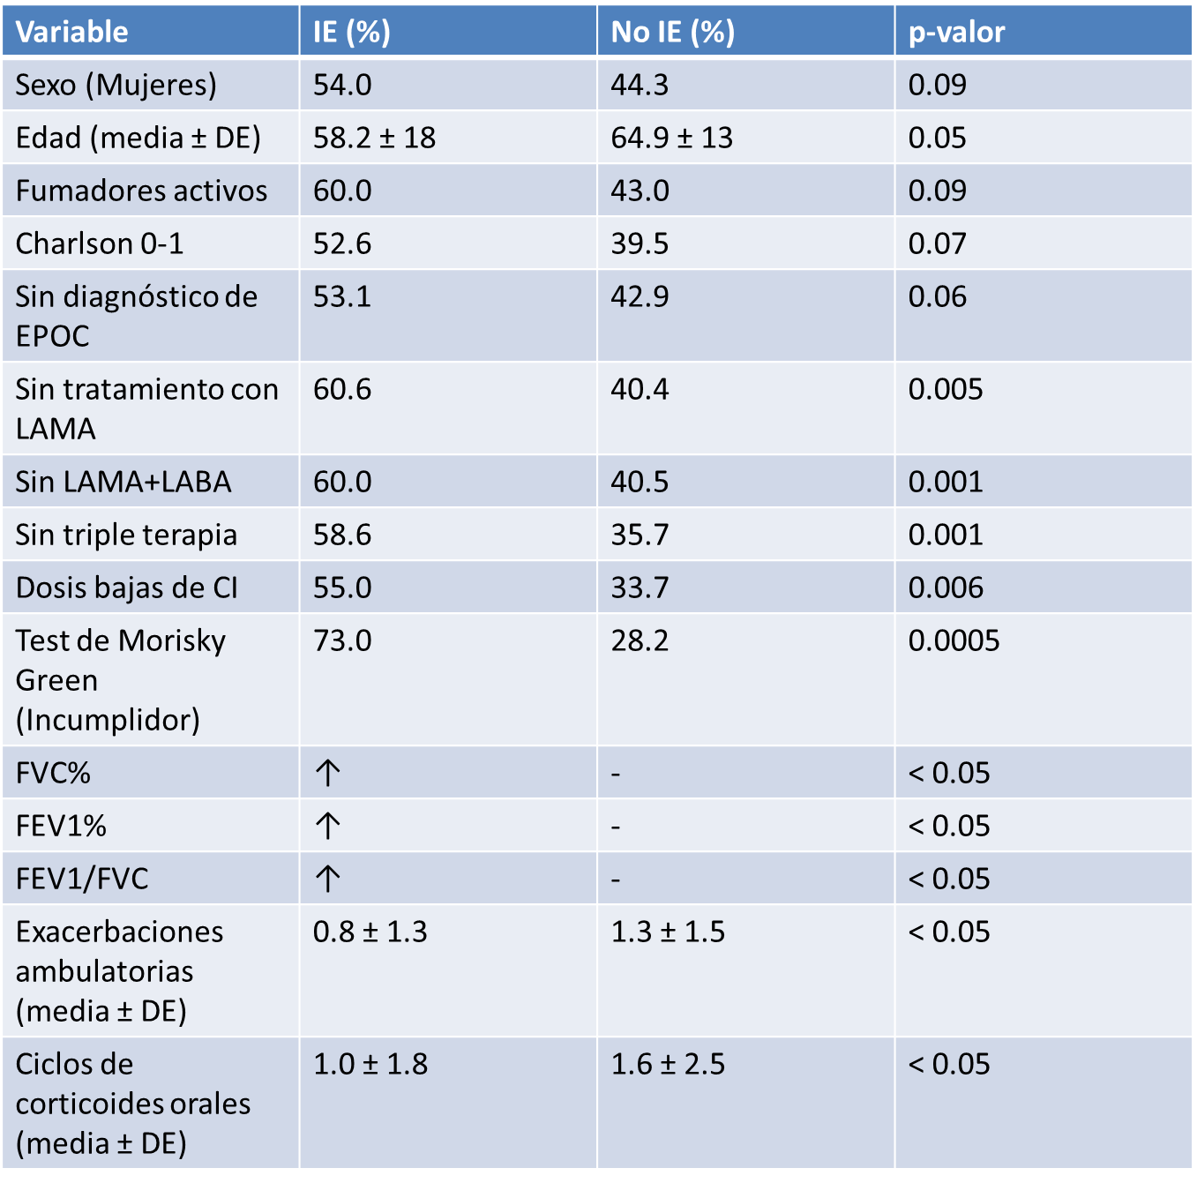
📊 Factores asociados a IE:
✔️ Más frecuente en mujeres.
✔️ Pacientes más jóvenes.
✔️ Fumadores activos (60% vs 43% exfumadores).
✔️ Menos comorbilidad (Charlson 0-1: 52.6% vs ≥3: 39.5%).
✔️ Menos frecuente en EPOC.
✔️ Menos tratamiento con LAMA, LAMA+LABA y triple terapia.
✔️ Dosis bajas de corticoides inhalados.
✔️ Relación clara con Test de Morisky Green (Incumplidor: 73% vs 28.2%).
📉 Impacto clínico del IE:
🔹 Mejor función pulmonar en momento de inclusion
(FVC%, FEV1%, FEV1/FVC).
🔹 Menos exacerbaciones ambulatorias.
🔹 Menos ciclos de corticoides orales.
✅ Conclusión:
El IE es frecuente (48.1%), especialmente en pacientes más jóvenes, con menos comorbilidad y enfermedad menos grave.
A pesar del IE, estos pacientes tuvieron una evolución más favorable en el seguimiento.

